Slide 1
Видеоконтент для социальных сетей
Дубенская Анастасия Владимировна,
пресс-секретарь аппарата Профсоюза

Slide 2
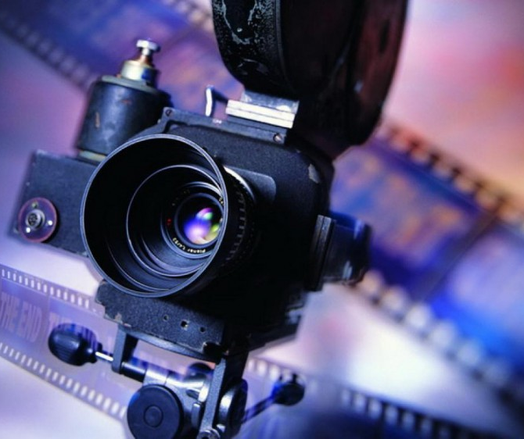
О чем важно помнить
Большинство роликов смотрят на смартфоне — учитывайте это при подготовке видео
По данным Digiday, 85% видео на крупнейшей соцсети Facebook смотрят без звука, так как зачастую это происходит в дороге
70% людей смотрят первые 10 секунд, 50% «отваливаются» на 30-й, и только единицы смотрят видео до конца
Если у вас 15-секундный ролик, все самое важное нужно уместить в первые 3 секунды

Slide 3
Основные ошибки
Не используете сценарий
Используете чужой опыт вместо своих реальных историй
Установка неправильного тона
Не проявляете творческий подход
Беспричинно уверены, что видео «зацепит» зрителя
За десять минут до начала выключите телефон и все приложения, которые могут помешать

Slide 4
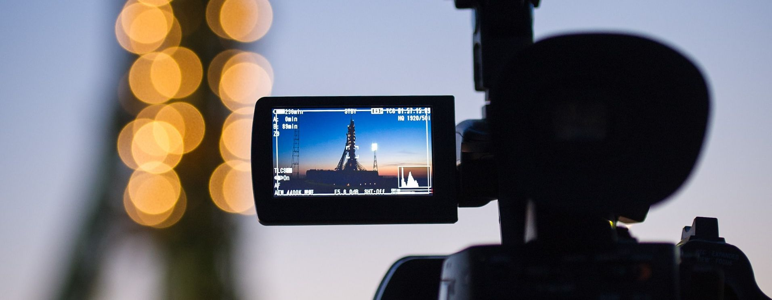
Создание видеоролика: пошаговая инструкция
Шаг первый: подготовка к съемке
Шаг второй: съемка
Шаг третий: монтаж

Slide 5
Шаг 1. Подготовка к съемке
Выбор темы
Первое, что нужно сделать перед съемкой ролика, — выбрать подходящую тему. Если собираетесь снимать несколько видео или вести блог, то сначала определитесь с тематикой канала или серии роликов
Выбор оборудования
Для света
Для звука
Написание сценария
Для кого это видео?
Штатив
Фон
Камера
К чему зрителя побуждает ролик?
Какие эмоции вызывает?
Как вызвать у зрителя образы и ассоциации, которые хотите донести?
В каких тонах будет ролик, какой должна быть музыка и озвучка?

Slide 6
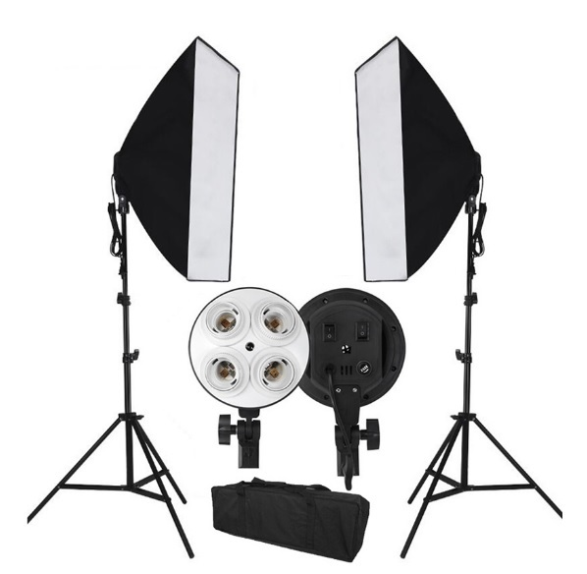
Оборудования для света
Создать правильное освещение помогут светильники со светодиодными лампами холодного цвета и фотозонт, софтбокс или отражатель. Пара ламп и фотозонт обеспечат достаточно яркий свет для съемок
Примечание. Не стоит брать люминесцентные и галогеновые лампы
Для более продвинутых можно приобрести профессиональные галогеновые осветители, рассеиватель света и стойки для осветительных приборов, LED-панели. Обратите внимание, что у LED-панелей индекс цветопередачи должен быть минимум 90

Slide 7
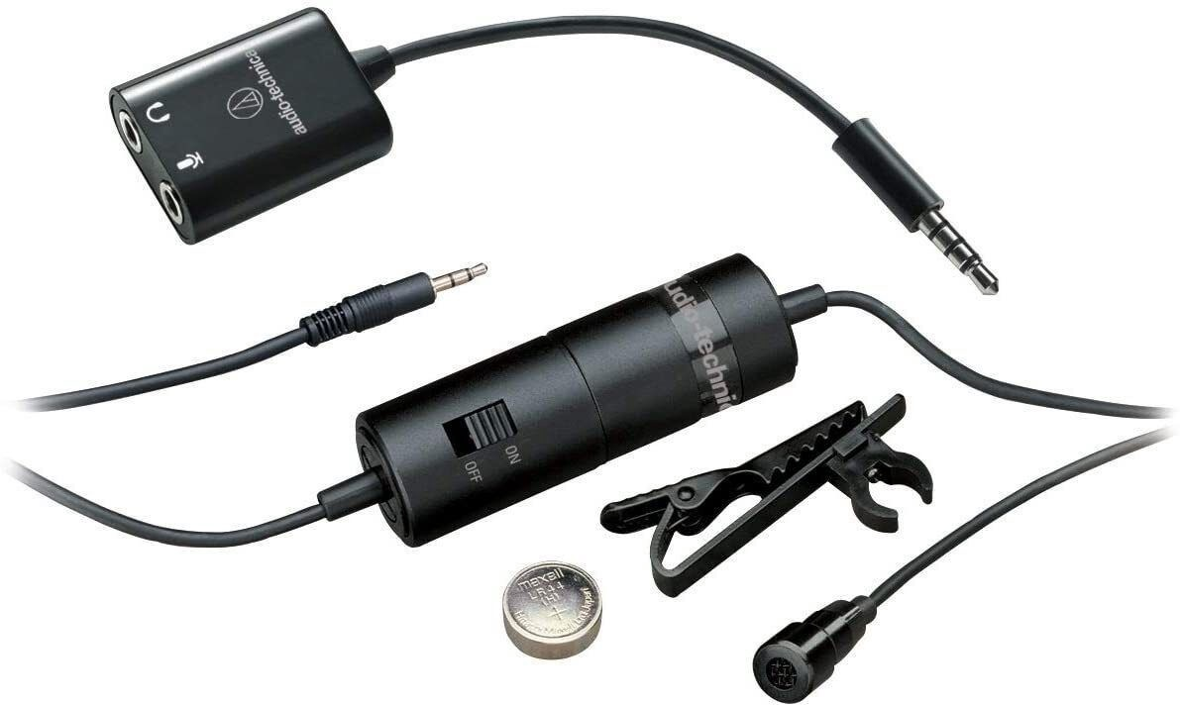
Оборудования для звука
На первое время сойдет и стандартная гарнитура — наушники с микрофоном или же микрофон-прищепка, главное — подобрать вариант с высокой чувствительностью
Примечание. Микрофоны, встроенные в видеокамеры, использовать не стоит
Для более чистого звука нужно приобрести конденсаторный микрофон или микрофон-пушку. А чтобы убрать посторонние звуки и шумы, понадобится поп-фильтр

Slide 8
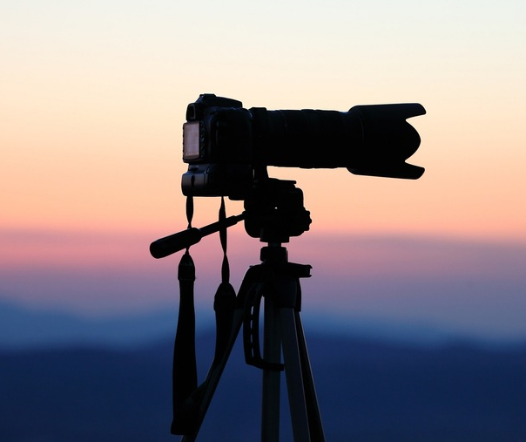
Штатив
Чтобы изображение не тряслось и не плавало, камеру нужно поставить на штатив
Примечание. Для еще большей стабилизации съемки используйте специальные стабилизаторы. Они бывают ручными, поясными, цифровыми и оптическими

Slide 9
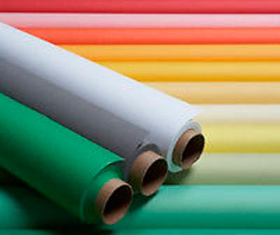
Фон
Это необязательный пункт
Если у вас есть помещение со светлыми стенами, в котором можно снимать ролики так, чтобы лишние предметы не отвлекали внимание зрителей, тогда дополнительный фон не нужен
Фон подбирайте, учитывая цвет одежды человека, который будет в кадре
Фон и одежда не должны сливаться

Slide 10
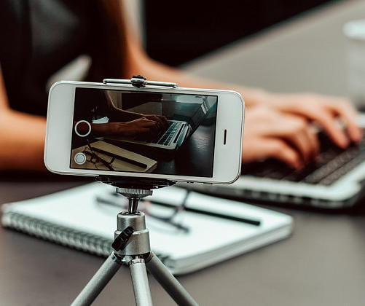
Камера
Для первых роликов подойдет даже качественная камера смартфона или web-камера, либо фотоаппарат, который снимает видео с HD-разрешением
Многие популярные ютуб-блогеры снимают ролики на GoPro
Ну и вариант для самых продвинутых — профессиональные видеокамеры и камкодеры с разрешением в 4к

Slide 11
Написание сценария
Подготовьте план
Распишите все, опираясь на стандартную структуру текста: Вступление, Основная часть (кульминация), Концовка
Раскадровка
Детальное описание всего, что происходит в кадре
Можно схематично или подробно изобразить то, что будет на экране, либо записать это текстом
Озвучка
Все диалоги, реплики и т.д. должны быть четко прописаны
Если собираетесь снимать постановочный ролик с участием нескольких актеров, обязательно опишите следующее:
Одежду
Реквизиты
Эмоции, выражения лица, интонации и жесты актеров
Моменты перемещения камеры — крупный план

Slide 12
Шаг 2. Съемка
Выберите подходящее место
На месте съемок обязательно должно быть достаточно естественного света
Если у вас на примете нет подходящего помещения, снимите студию или место в коворкинге
Во время съемки видео обязательно следите за ракурсом
Важно! При выборе ракурса и плана учитывайте, что люди в кадре могут двигаться и жестикулировать. Поэтому всегда оставляйте место в кадре, чтобы при движении не обрезалась голова человека
Чаще всего даже при хорошем освещении для съемок требуется дополнительный свет. Вам обязательно нужно осветить персонажа в кадре, поэтому устанавливайте технические приборы так, чтобы они были направлены на человека, а не рассеивали свет по комнате

Slide 13
Ошибки производства видеоролика
Плохое освещение
Плохое качество звука
Шаткие кадры
Не используете call to action
Затянутость
Термин «Call-to-action», что означает «призыв к действию». CTA – это графический элемент, который мотивирует и призывает посетителей сайта совершить конкретное действие

Slide 14
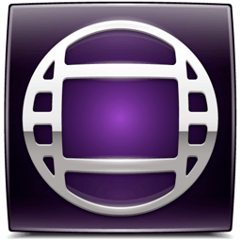
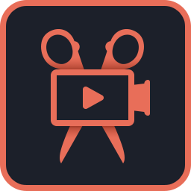
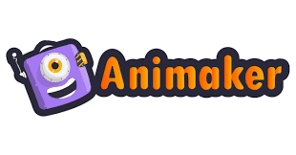
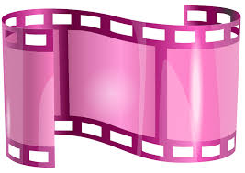
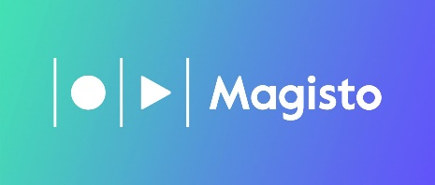
Шаг 3. Монтаж
Выбор программы для монтажа
Разбираемся со звуком
Работа с дополнительными элементами

Slide 15
Wirecast
Классный инструмент для создания и трансляции «живого» видео
Он может превратить ваш компьютер в телевизионную студию, будь то Mac или Windows
Wirecast оснащен множеством полезных функций, которые позволяют снимать живые видео, такие как лекции, новостные события и подобные события, а также транслировать их в прямом эфире на таких платформах, как Twitter и Facebook
Инструмент также позволяет включать эффекты перехода и анимированные заголовки в видео
НО! Wirecast предлагает две платные версии — Wirecast Studio и Wirecast Pro.

Slide 16
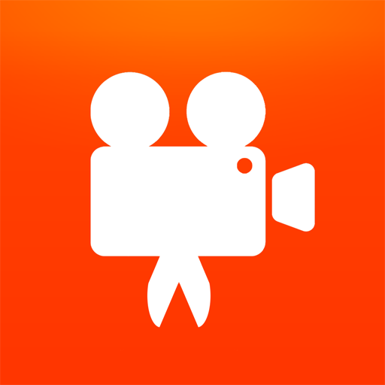
VideoShop
С VideoShop нет ничего невозможного: от создания видео в разных форматах и обрезки до добавления музыки, звуковых эффектов и озвучивания в видео
Этот инструмент для редактирования видео предлагает множество интересных функций, таких как медленное / быстрое движение, озвучивание, слияние, анимированные заголовки, тексты, настройка отображения и многое другое
Пользователь может поделиться созданным видео напрямую с социальными сетями, включая Facebook, Instagram, Youtube, Snapchat и WhatsApp
В целом, этот инструмент для редактирования видео чрезвычайно прост в использовании и удобен для начинающих пользователей, которые мало или совсем не знают о создании видео
Вы можете загрузить приложение VideoShop из Google PlayStore.

Slide 17
Magisto
Полностью автоматизированный инструмент для редактирования видео
Основанный на продвинутых алгоритмах Magisto выбирает лучшие части видео / фото и объединяет их в совершенно новое видео
Вы можете улучшить созданное видео, добавив музыку по своему выбору, настроив настроение видео и добавив фильтры для более улучшенного вида
Magisto позволяет снимать фотографии или записывать видеоклипы из самого приложения
Он предлагается в трех вариантах: бизнес, профессиональный и премиум
Создав бесплатную базовую учетную запись в Magisto, вы можете создавать видеоролики продолжительностью от 15 секунд до 1 минуты (и вы можете загрузить десять фотографий или видеоклипов).

Slide 18
Animoto
Полностью автоматизированный инструмент для редактирования видео
Благодаря множеству параметров настроек и функций, Animoto позволяет легко редактировать видео
Вы можете создать профессиональное видео, соединив свои собственные видеоклипы / фотографии с музыкой, темой, текстом, фильтрами и другими возможностями, предлагаемыми инструментом.
Интересная особенность Animoto заключается в том, что он позволяет создавать видео, используя только фотографии и текст с вашего устройства, фактически не снимая видео
Animoto также позволяет редактировать время и звуковые эффекты в видео
Кроме того, вы можете добавить текст и озвучку
У Animoto есть три варианта аккаунтов: персональный, профессиональный и бизнес

Slide 19
Animaker
Если вы любитель анимационных видео, Animaker — это просто отличный инструмент для этого
Это просто, легко и, несомненно, один из самых популярных анимированных видеоинструментов, которые вы найдете
Бренды с мировым именем давно используют анимированные видеоролики — это новейшая и захватывающая тенденция, которую компании сейчас используют для демонстрации своих продуктов и услуг
Animaker помогает создать отличный анимированный видеоконтент, подходящий практически для любого
Пользовательский интерфейс очень прост, даже новички смогут разобраться за считаные минуты
Вы можете редактировать свои видео, используя панель редактирования, которая загружена множеством забавных функций
И самое приятное: это абсолютно бесплатно!

Slide 20
Moovly
Один из лучших инструментов для редактирования видео и анимации, доступных сегодня
Благодаря многочисленным шаблонам и более 175 млн видеоклипов, анимированных элементов и аудиофайлов Moovly является отличным инструментом для создания рекламных видеороликов, презентаций конференций, видеороликов с пояснениями, заставок YouTube, баннеров и многого другого
Чтобы создать новое видео, просто нажмите опцию «Редактировать Moov», и вы увидите перед вами интерфейс редактирования
Помимо этого, Moovly предлагает высококачественную анимацию, которую можно использовать в качестве фона для видео
Вы также можете добавить голос за кадром для ваших анимированных персонажей.

Slide 21
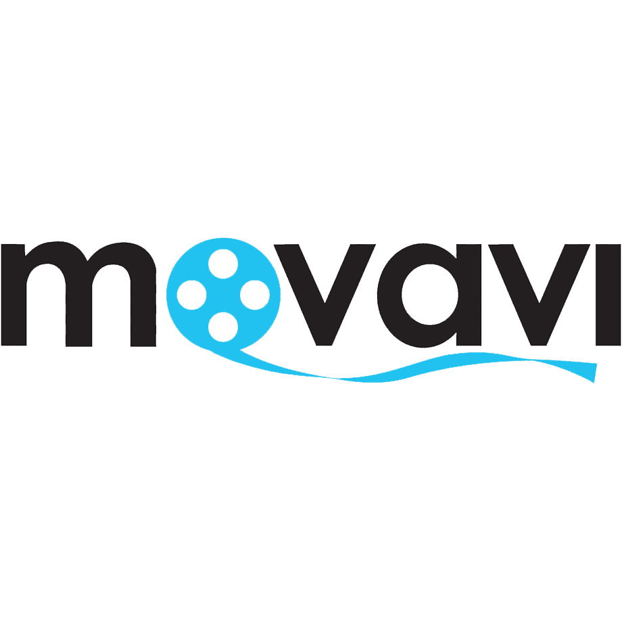
Movavi
Наиболее удобное российское приложение для захвата видео со Skype, YouTube и IGTV
У платформы понятный интерфейс, особенно пользователи хвалят качество и скорость рендеринга (получение изображения по модели). Во время работы инструмент не вступает в конфликт с другими приложениями
Редактор поддерживает практически все форматы видео: HD Video, MPEG, OGV, QuickTime, RM, WebM, MXF, WMV, 3GPP
Программа способна обрабатывать более дюжины аудиофайлов одновременно и читать около 15 форматов графических изображений
В сервис встроены подсказки, которые помогают начинающему пользователю подготовить ролик
Можно добавить эффекты, анимацию, титры. Есть автоматические режимы, когда вы загружаете видео, фото и музыку, а программа создает ролик сама
Есть конвертер, который поддерживает множество форматов и производит конвертацию на высокой скорости: 1,2 Гб примерно за 10 секунд
Этим инструментом часто пользуются для создания роликов на свой канал YouTube

Slide 22
Avid Media Composer
Этот редактор выбрали для официальной программы обучения в знаменитой Нью-Йоркской киноакадемии
На первый взгляд инструмент может показаться сложным, однако, освоив его, вы сможете делать любой постпродакшен роликов в одном окне и без помощи специалистов.
AMC относится к категории профессиональных программ и был выпущен еще в 1989 году.
Обычный пользователь может сверстать ролик, снятый несколькими камерами, наложить несколько звуковых дорожек, графику и титры
Программа позволяет сделать высокоточную цветокоррекцию и считывает любой медиаформат, а также работает с любым разрешением (даже с 4К)
Можно добавлять моушен-эффекты, анимацию, 2D- и 3D-композиции и даже корректировать проблемы с фокусировкой и дрожанием камеры

Slide 23
Bolide Movie Creator
Профессиональный, но при этом такой интуитивный софт*
Кстати, интерфейс полностью русскоязычный, что сильно выделяет его на фоне других
Чтобы сделать процесс еще более доступным, разработчики разместили подробную инструкцию на своем официальном сайте.
Инструмент позволяет создавать картинки в картинке и застывание кадра, устанавливать прозрачность от 10 до 100%, накладывать голос на видео
Также можно улучшать качество звука, если вы использовали не самый лучший микрофон. Программа работает с форматами MP4, AVI, MPEG, MOV, WMV, MKV, VOB, DVD, 3GP.
Обычный пользователь сможет вырезать и склеивать фрагменты видео, поворачивать видеоролики, накладывать текст на видео и делать титры, комбинировать фото с видео, изменяя скорость последнего
Также можно подсвечивать любую область на видео, накладывать на него логотип и любую музыку. Программа поддерживает большинство форматов, в которых снимают автомобильные видеорегистраторы
*Софт — это сленговое, собирательное название программного обеспечения

Slide 24
Prezi
Изначально этот инструмент был выпущен для создания презентаций
Однако с определенного момента в приложении появилась функция готовить видеоролики
Программа очень гибкая: можно импортировать туда проекты в формате ppt и конвертировать в видео
Помимо того что продукт венгерского стартапа позволяет создавать невероятно динамичные презентации с настраиваемыми элементами, для многих пользователей программа стала одним из главных инструментов в работе
Приложение позволяет делать понятную и качественную видеоинфографику, что является основным каналом восприятия любого исследования
Инструмент хвалят за оригинальность подачи контента. В программе используются детализированные векторные изображения, что позволяет создать ролик на основе одной картинки. Она становится виртуальной картой всего видео

Slide 25
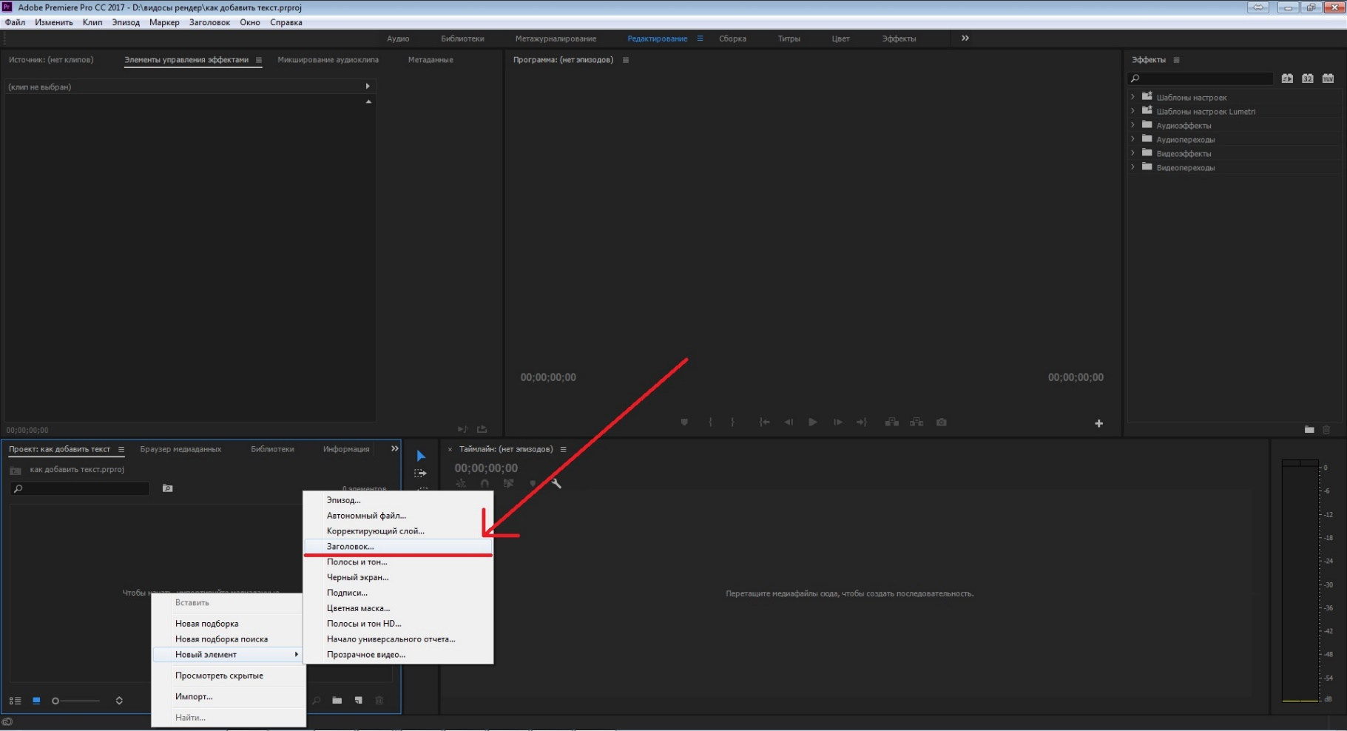
Работа с дополнительными элементами
Со всплывающими элементами все довольно просто — в любой программе для монтажа это можно сделать в пару кликов. Например, текст в Adobe Premiere Elements добавить проще простого

Slide 26
Субтитры
Чтобы добавить субтитры, нужно сначала разобраться, какие именно вам нужны:
Внутренние. Никто не может отключить их, они всегда воспроизводятся вместе с видео.
Внешние. С помощью отдельного файла их подключают в программу просмотра. Их можно отключить или изменить.
Внутренние легко добавить через любую программу для монтажа
Внешние субтитры добавляются через любой плеер, просто подгружаются файлом, в котором находится текст титров
Если говорить о YouTube-канале, то добавленные там субтитры вы сможете изменять и удалять. Инструкцию по добавлению субтитров в ролик на YouTube нужно искать в Справочном центре YouTube: «Справочный центр» — «Как начать вести свой канал» — «Перевод видео и субтитров».

Slide 27
СПАСИБО ЗА ВНИМАНИЕ!
Россия, 119119, г. Москва, Ленинский пр-т, 42
Тел.: +7 495 930-69-74
rogwu@rogwu.ru
www.rogwu.ru

